Slide 1
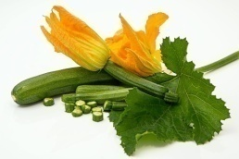
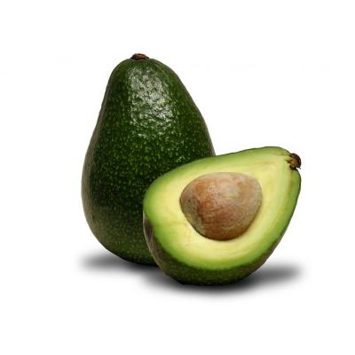
ΦΡΟΥΤΑ ΚΑΙ ΛΑΧΑΝΙΚΑ
Στην ομάδα αυτή ανήκουν:
Όλα τα φρούτα εκτός από το αβοκάντο
και
όλα τα λαχανικά εκτός από την πατάτα

Slide 2
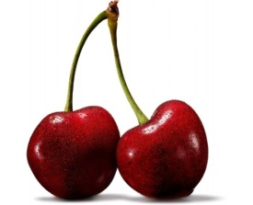
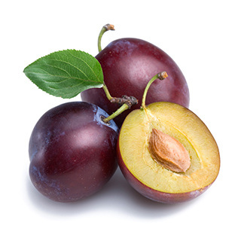
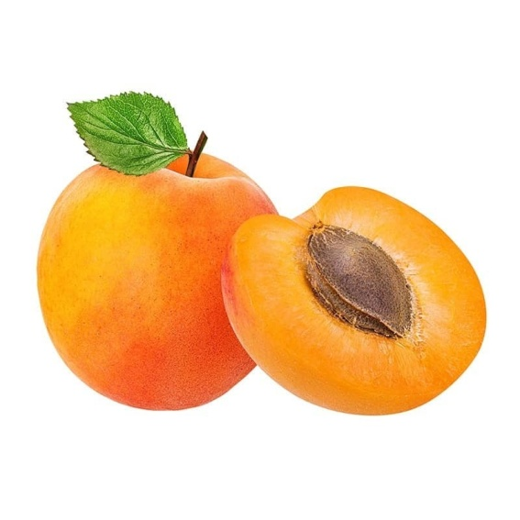
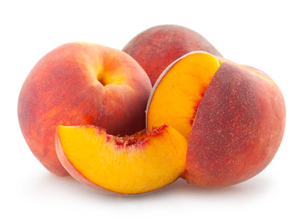
ΦΡΟΥΤΑ ΚΑΙ ΛΑΧΑΝΙΚΑ
Κατηγορίες φρούτων
Πυρηνόκαρπα: έχουν ένα κουκούτσι στον πυρήνα τους, όπως τα κεράσια, τα βερίκοκα, τα ροδάκινα, τα δαμάσκηνα.

Slide 3
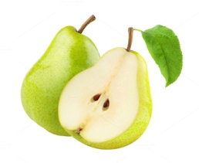
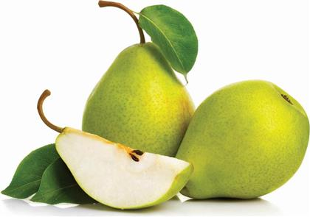
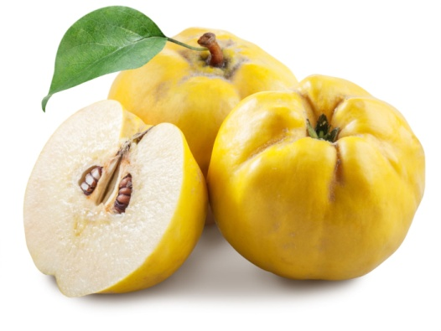
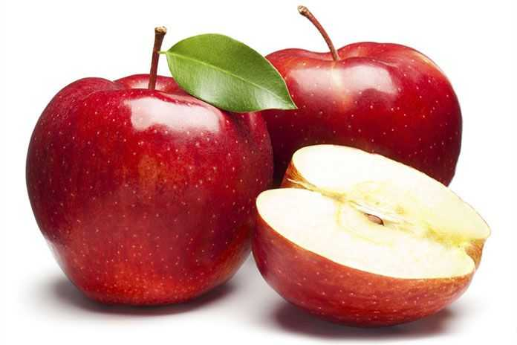
ΦΡΟΥΤΑ ΚΑΙ ΛΑΧΑΝΙΚΑ
Κατηγορίες φρούτων
Γιγαρτόκαρπα: έχουν θήκες με κουκούτσια στον πυρήνα τους, όπως τα μήλα, τα αχλάδια και τα κυδώνια.

Slide 4
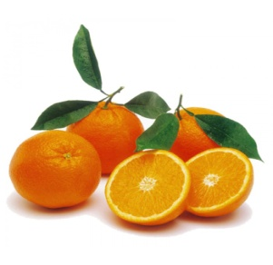
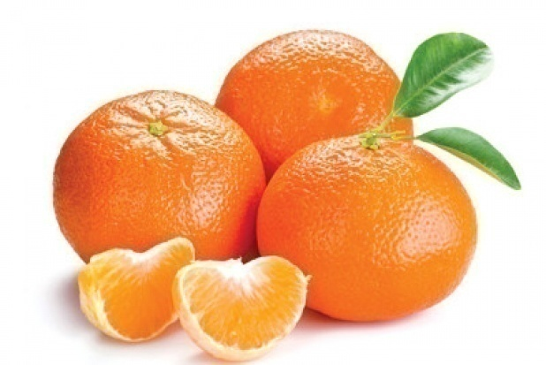
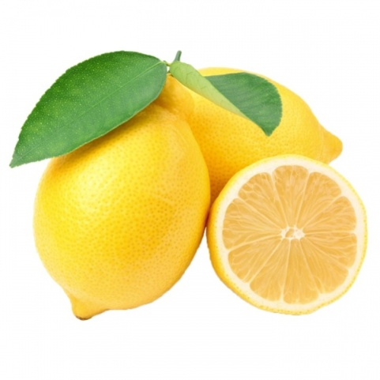
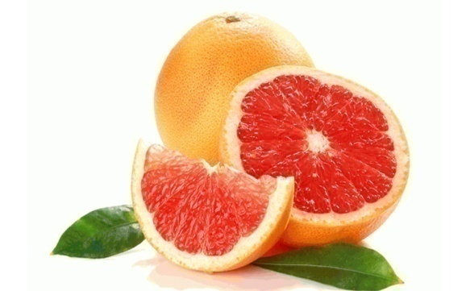
ΦΡΟΥΤΑ ΚΑΙ ΛΑΧΑΝΙΚΑ
Κατηγορίες φρούτων
Εσπεριδοειδή: τα πορτοκάλια, τα μανταρίνια, τα λεμόνια και τα γρέιπ φρούτ.

Slide 5
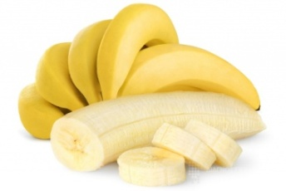
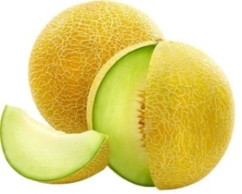
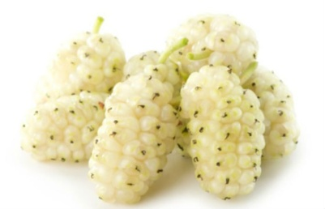
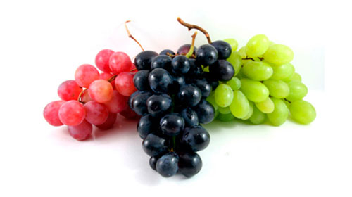
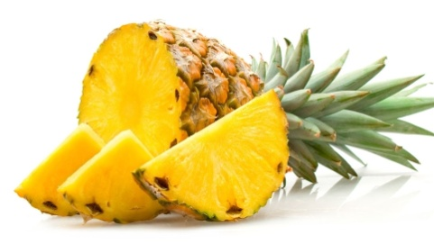
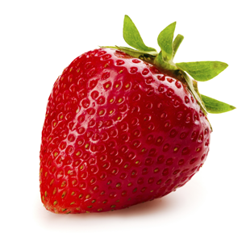
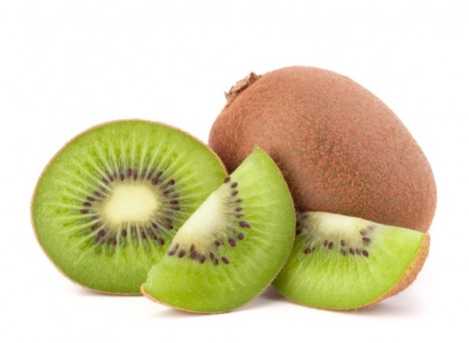
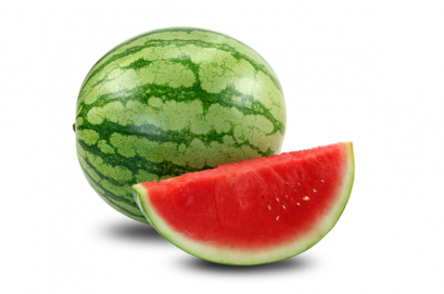
ΦΡΟΥΤΑ ΚΑΙ ΛΑΧΑΝΙΚΑ
Κατηγορίες φρούτων
Εξωτικά: καρπούζι, πεπόνι, σύκο, σταφύλι, φράουλα, μπανάνα, ανανάς, ρόδι, μούρα, ακτινίδιο.

Slide 6
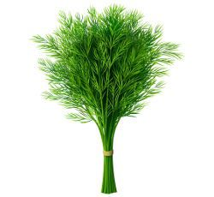
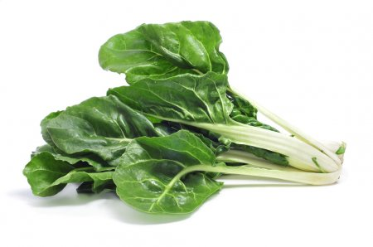
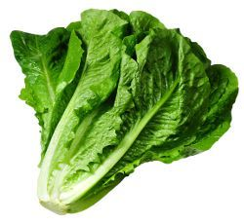
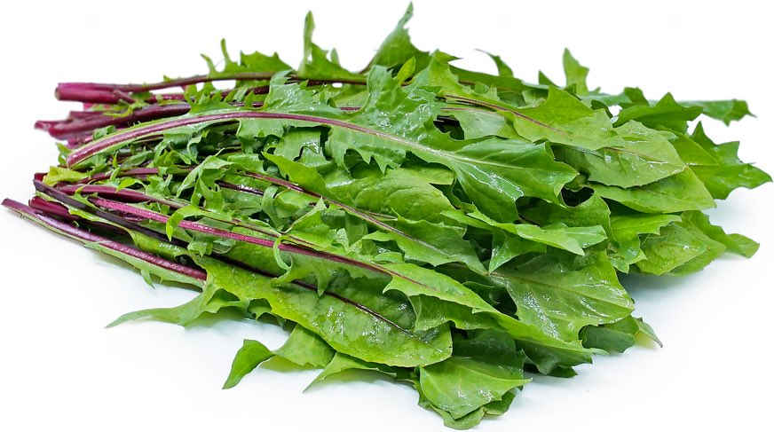
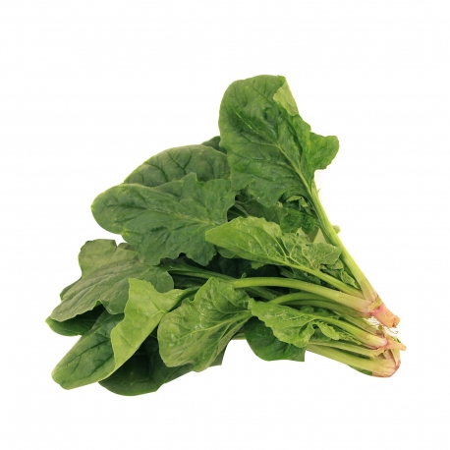
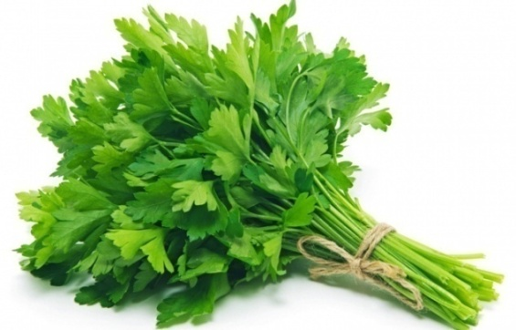
ΦΡΟΥΤΑ ΚΑΙ ΛΑΧΑΝΙΚΑ
Κατηγορίες λαχανικών
Πράσινα φυλλώδη λαχανικά: μαρούλι, σπανάκι, ραδίκια, βλίτα, σέσκουλα, μαϊντανός, σέλινο, άνηθος, δυόσμος.

Slide 7
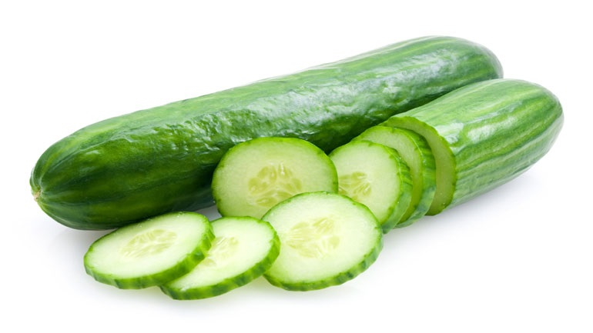
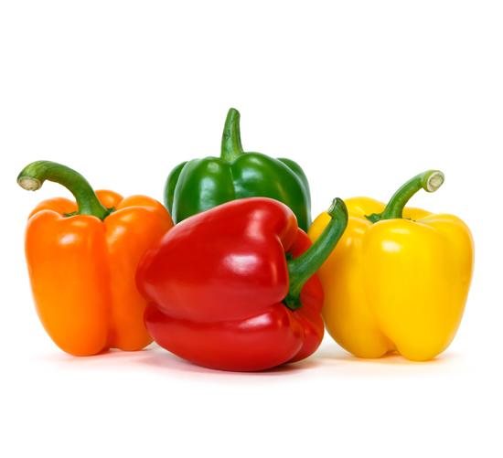
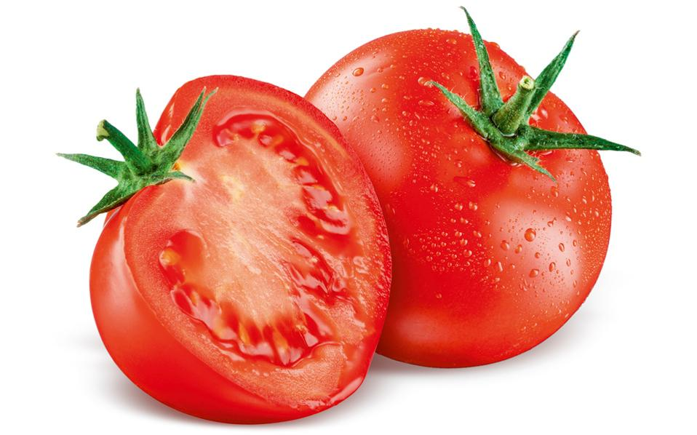
ΦΡΟΥΤΑ ΚΑΙ ΛΑΧΑΝΙΚΑ
Κατηγορίες λαχανικών
Φρουτώδη λαχανικά: ντομάτα, αγγούρι, πιπεριά.

Slide 8
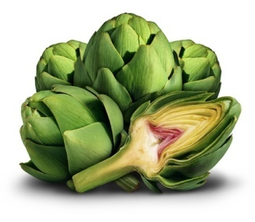
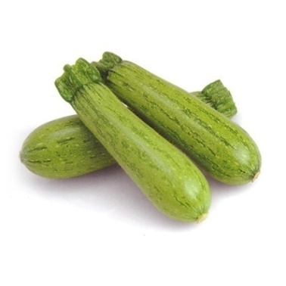
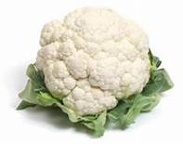
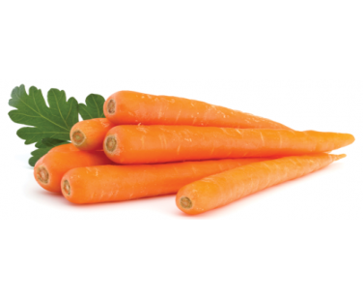
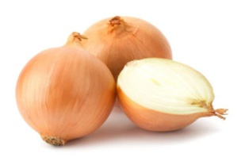
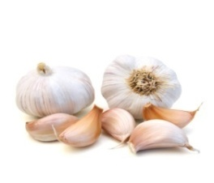
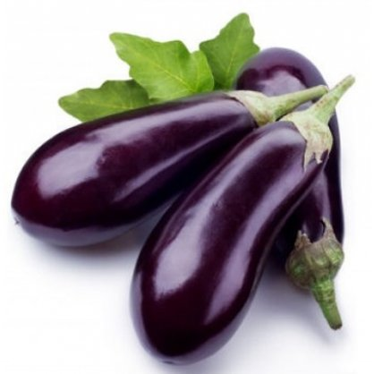
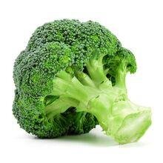
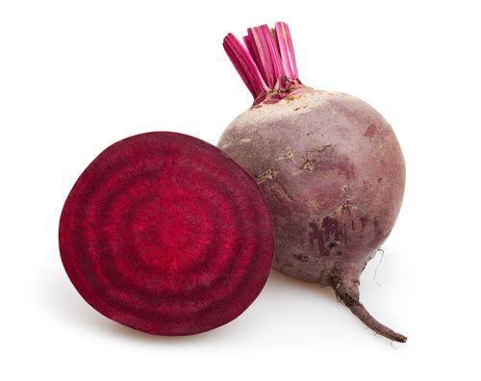
ΦΡΟΥΤΑ ΚΑΙ ΛΑΧΑΝΙΚΑ
Κατηγορίες λαχανικών
Ζαρζαβατικά: μπρόκολο, κουνουπίδι, καρότα, παντζάρια, μελιτζάνες, κολοκυθάκια, σκόρδα, κρεμμύδια.

Slide 9
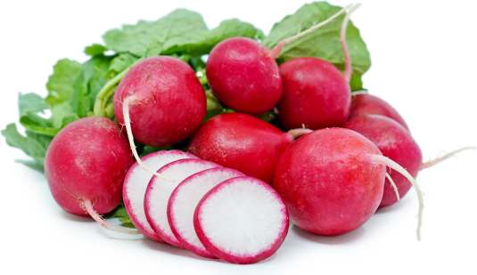
ΦΡΟΥΤΑ ΚΑΙ ΛΑΧΑΝΙΚΑ
Οι ιδιότητες των φρούτων και των λαχανικών είναι:
► αποτελούν καλή πηγή βιταμινών, μετάλλων, φυτικών ινών και αντιοξειδωτικών ουσιών
► έχουν υψηλό βαθμό κορεσμού
► δεν περιέχουν λιπίδια
► παρέχουν ελάχιστη ενέργεια

Slide 10
ΦΡΟΥΤΑ ΚΑΙ ΛΑΧΑΝΙΚΑ
Η συνιστώμενη ποσότητα φρούτων και λαχανικών είναι 5 μερίδες την ημέρα
Μια μερίδα φρούτων ή λαχανικών αντιστοιχεί σε:
2 κουταλιές της σούπας βρασμένα λαχανικά
1 μπολ σαλάτα
1 μέτριο φρούτο, όπως μήλο ή πορτοκάλι
2 μικρότερα φρούτα, όπως μανταρίνια
1 φλιτζάνι μικρά φρούτα, όπως φράουλες ή κεράσια
1 κουταλιά της σούπας ξεραμένα φρούτα( π .χ δαμάσκηνα)
1 ποτήρι φυσικό χυμό φρούτων

